Slide 1
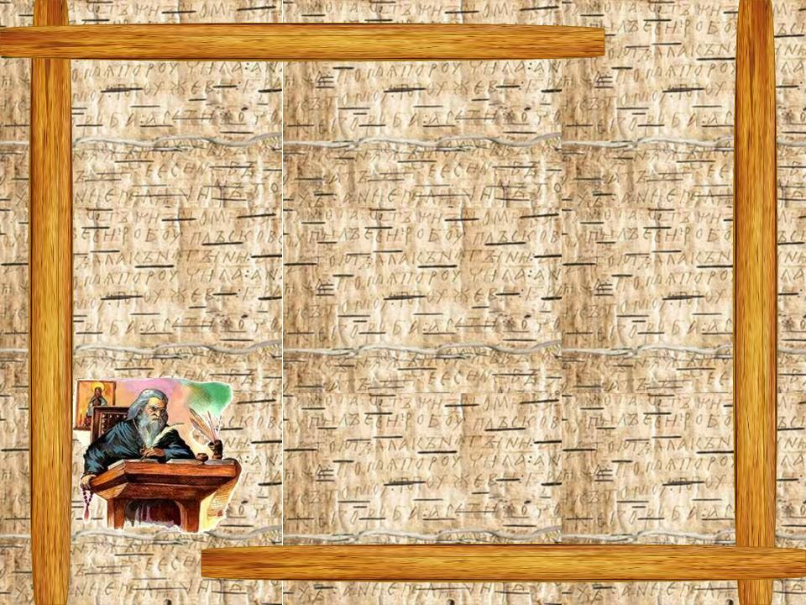
Давайте
повторим…

Slide 2
Как называется раздел,
который мы изучили?
Какие темы относятся
к данному
разделу?

Slide 3
Соотнесите даты и события
1242 год
Ледовое побоище
1240 год
Нашествие
монголо - татар
1237 год
1223 год
Невская битва
Битва на реке Калке

Slide 4
Кто этот русский воин?
«Легендарный русский богатырь. Сражался против монголо – татарских завоевателей. Хан Батый, поражённый мужеством героя, повелел отдать его тело пленным русским и отпустить их»
Евпатий Коловрат
Александр Невский
Авдотья - Рязаночка

Slide 5
С какими событиями связаны эти слова?
«Когда нас всех не будет, тогда
всё ваше будет».
«И смели их русские и гнали по льду семь вёрст»

Slide 6
Какой город монголо – татары прозвали злым городом?
Киев
Владимир
Козельск

Slide 7
Чей правитель жил в городе Сарае?
Как называли государство монголо –
татар?

Slide 8
Третий лишний…
Шведы, Немцы,
Японцы
Баскаки, ярлык,
торговля
Новгород,
Рязань,
Псков
Борона,
меч, кольчуга

Slide 9
О каком событие данное стихотворение
В субботу 5 апреля
Сырой рассветною порой
Передовые рассмотрели
Идущих немцев тёмный строй
Ледовое побоище

Slide 10
Существует сказание:
Старый отец, умирая, призвал к себе сыновей и велел им сломать веник. Сколько ни пытались сильные, здоровые парни переломить связанные прутья, им это не удалось сделать. И тогда отец предложил им развязать веник и каждый прутик
сломать отдельно.
Легко с этой задачей
справились сыновья.

Slide 11
К какому историческому периоду можно соотнести эту притчу?
Раздробленность Руси
Образование Руси
Расцвет Руси

Slide 12
Оденьте князя,
дружинника
Кольчуга,
шапка,
меч,
шлем с позолоченным
верхом,
плащ,
шлем,
рубашка с поясом,
меч с резьбой,
копьё,
сапоги.

